Slide 1
UD4:
¿Cómo generamos ODS realistas, concretos y con perspectiva ecosocial?
1º DESARROLLO DE
APLICACIONES WEB
Sostenibilidad aplicada al sistema productivo

Slide 2
¿Qué son los ODS?

Slide 3

¿Qué son los ODS?
Los Objetivos de Desarrollo Sostenible (ODS) fueron creados el 25 de septiembre del 2015 por la Asamblea General de las Naciones Unidas (ONU) para abordar los grandes retos globales
Proporcionan metas e indicadores que ofrecen un marco común para planificar y medir avances.

Slide 4
Agenda 2030
La Agenda 2030 organiza 17 ODS en metas e indicadores que facilitan planificar y evaluar la acción pública y privada.
Los ODS buscan integrar dimensiones sociales, ambientales y económicas para orientar decisiones coherentes y comparables a distintos niveles.
La utilidad práctica depende de adaptar las metas al contexto sectorial y territorial, evitando el uso meramente declarativo.

Slide 5
Indicadores: tipos, datos y línea base
Diferenciamos indicadores de entrada y proceso (recursos y ejecución) de indicadores de resultado e impacto (cambios logrados en la realidad).
Sin una línea base y series temporales es difícil juzgar avances o retrocesos con rigor.
Las fuentes de datos deben definirse desde el inicio, combinando registros internos, estadísticas oficiales y datos comunitarios cuando proceda.

Slide 6
Mirada crítica y materialidad
La amplitud de la Agenda puede diluir prioridades si no se jerarquiza por materialidad (impacto e importancia para grupos de interés).
Una mirada crítica detecta metas poco pertinentes o incompatibles con límites biofísicos y las reorienta hacia lo sustantivo.
La concreción local y la coherencia evitan que ‘todo sea sostenible’ sin cambios reales.

Slide 7
Mirada crítica y materialidad
Priorizar por materialidad concentra esfuerzos donde más importan.
Concreción local y coherencia con límites ecológicos evitan metas decorativas.

Slide 8
Estándares y reporting (RSC/ASG)

Slide 9

¿Recordamos los conceptos RSC y ASG?

Slide 10
¿Recordamos los conceptos RSC y ASG?
La Responsabilidad Social Corporativa (RSC) y los criterios ASG (Ambientales, Sociales y de Gobernanza) son enfoques complementarios para la sostenibilidad empresarial.
RSC (Responsabilidad Social Corporativa): Se centra en la gestión ética y voluntaria del impacto de la empresa en sus grupos de interés (empleados, comunidad, entorno). Es un concepto de gestión empresarial integral.
ASG (Ambientales, Sociales y de Gobernanza): Son los criterios específicos que cuantifican la sostenibilidad para inversores:
Ambiental: Huella de carbono, residuos, eficiencia energética.
Social: Derechos laborales, seguridad, diversidad, relación con la comunidad.
Gobernanza: Ética, transparencia, estructura del consejo de administración.

Slide 11
Estándares y reporting (RSC/ASG)
Los estándares de sostenibilidad y los marcos de reporte permiten comparar, aprender y mejorar de forma sistemática.
Su límite aparece cuando el informe sustituye a la transformación: indicadores sesgados o incompletos pueden crear una ilusión de avance.
La verificación independiente y la gobernanza robusta refuerzan credibilidad y aprendizaje.

Slide 12
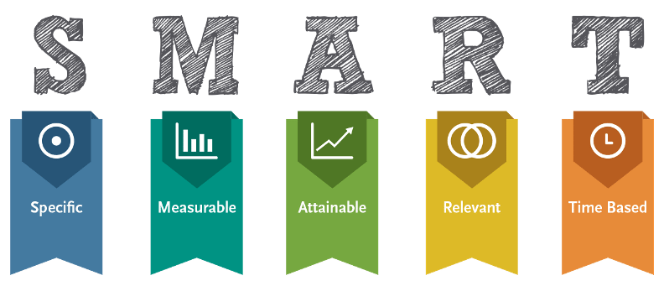
Diseño de metas e indicadores SMART
Una meta SMART es específica, medible, alcanzable, relevante y temporal, lo que facilita el seguimiento y la evaluación.
El diseño debe asignar responsables, recursos y riesgos, con medidas de mitigación explícitas para evitar bloqueos.
Los indicadores asociados han de ser trazables a fuentes de datos fiables y verificables.

Slide 13
Seguimiento, evaluación y aprendizaje
Un tablero de control con periodicidad definida permite detectar desvíos y corregir el rumbo a tiempo.
La evaluación formativa convierte los datos en aprendizaje, ajustando acciones y recursos.
La comunicación transparente con datos verificables fortalece la rendición de cuentas.

